Slide 1
Ts.Bs.Trần Quang Hiền
TÌNH HÌNH DỊCH MERS_CoV
VÀ BÀI HỌC KINH NGHIỆM
Long Xuyên, ngày 24 tháng 6 năm 2015

Slide 2
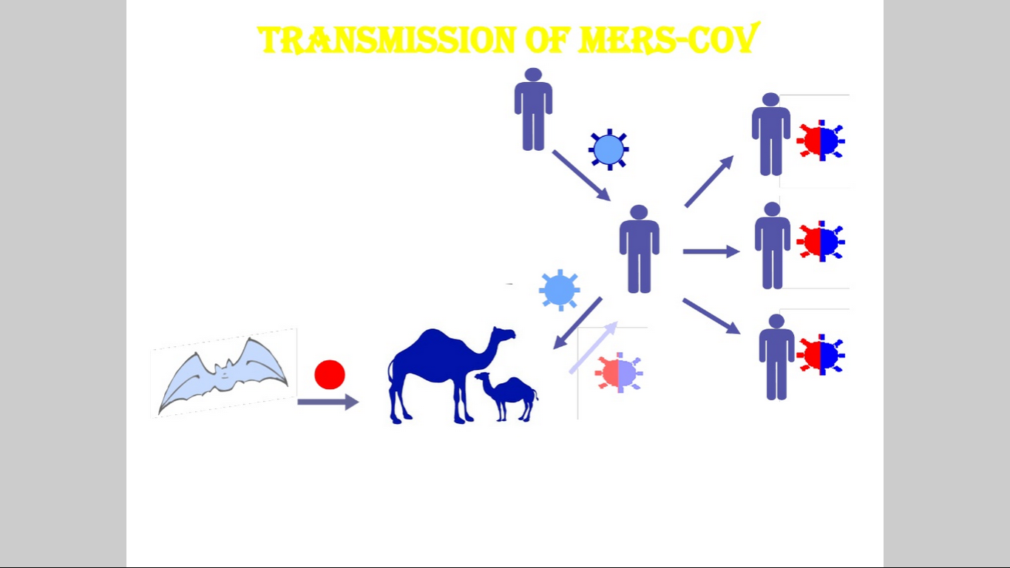
PHẦN I. TÌNH HÌNH DỊCH BỆNH
MERS-CoV là bệnh viêm đường hô hấp do vi rút corona mới lần đầu tiên được phát hiện tại Ả Rập Xê Út vào 9/2012.
Nguồn và ổ chứa:
- Chưa có hiểu biết đầy đủ nhưng theo phân tích Gen, có nguồn gốc từ dơi.
Ổ chứa: đến nay, xác định ổ chứa chính là lạc đà
2. Đường lây truyền và thơi gian ủ bệnh:
Từ động vật
  Dơi – lạc đà
  Lạc đà – người qua tiếp xúc (chưa rõ)
Từ người sang người
  Tiếp xúc gần với người bị nhiễm (chăm sóc, sống cùng, sử dụng sản phẩm thịt…).
  Thời gian ủ bệnh: 2-14 ngày.
3. Khối cảm thụ: tất cả mọi người, nguy cơ cao là những người già, có bệnh mãn tính…
4. Chưa có vắc xin, thuốc điều trị đặc hiệu
Nguồn và đường lây truyền

Slide 3
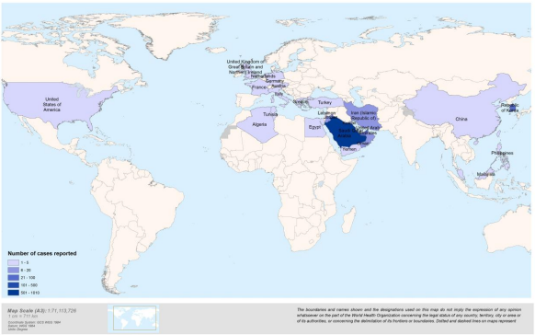
PHẦN I. TÌNH HÌNH DỊCH BỆNH (TIẾP)
Bệnh lưu hành chủ yếu tại vùng Trung Đông (85% ca bệnh được ghi nhận).
Đến nay (18/6/2015) theo WHO: 1332 mắc/ 470 tử vong tại 26 nước:
  Ca bệnh tại chỗ (9 nước): Ả Rập Xê Út, Tiểu Vương quốc Ả rập thống nhất (UAE), Qatar, Oman, Jordan, Kuwait, Yemen, Lebanon, Iran.
  Ca bệnh xâm nhập (17 nước): Anh, Pháp, Tunisia, Italy, Hy Lạp, Tây Ban Nha, Ai Cập, Mỹ, Hà Lan, Algeria, Áo, Thổ Nhĩ Kỳ, Đức, Philippines, Malaysia, Hàn Quốc, Trung Quốc.
Phân bố số ca mắc MERS-CoV theo quốc gia đến 03/6/2015

Slide 4
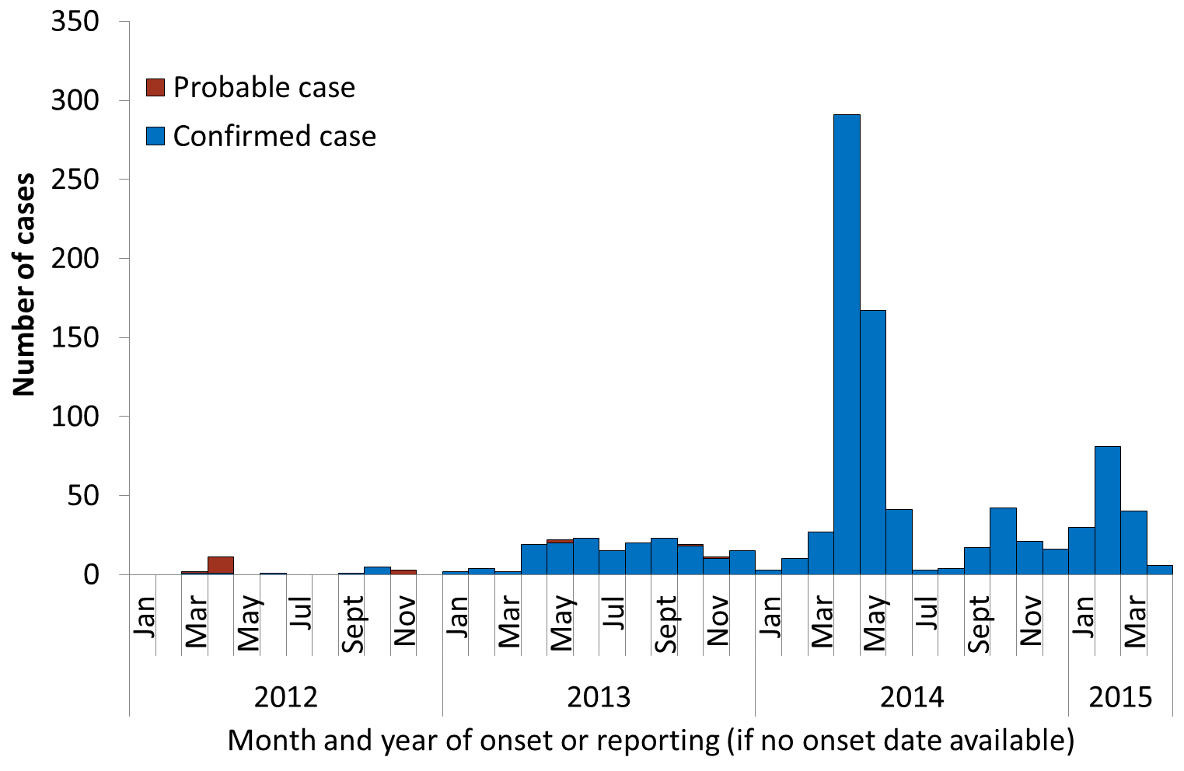
PHẦN I. TÌNH HÌNH DỊCH BỆNH (TIẾP)
Figure: Epidemic curve of 979 confirmed and 18 probable MERS-CoV cases by confirmation status; as of 1 April 2015.
Phân bố các trường hợp mắc theo tháng.
Nhận xét:
- Số lượng các trường hợp mắc được ghi nhận rải rác trong tháng, tập trung nhiều nhất vào tháng 3-5/2014, tháng 1-3/2015
- Từ 1/4/2015-7/6/25015 đã ghi nhận: 216 trường hợp

Slide 5
PHẦN I. TÌNH HÌNH DỊCH BỆNH (TIẾP)
Các trường hợp ghi nhận tại Hàn Quốc
Đến 18/6/2015, ghi nhận 165 trường hợp mắc, 23 trường hợp tử vong. Tổng số người tiếp xúc gần bệnh nhân được giám sát đến 17/6/2015 là 6.508 người trong đó có 3.951 đã qua 14 ngày.
Trường hợp đầu tiên tại Hàn Quốc:
  Ngày 4/5/2015 nhập cảnh Hàn Quốc (không có triệu chứng)
  Ngày 11/5/2015 có biểu hiện sốt, ho
  Từ ngày 12-19/5/2015, đã khám và điều trị tại 4 cơ sở y tế khác nhau
  Ngày 19/5/2015, lấy mẫu xét nghiệm
  Ngày 20/5/2015 cho kết quả dương tính với MERS-CoV.
  Có tiền sử đi lại từ Bahrain, UAE, Quata và không phát hiện có phơi nhiễm với lạc đà hoặc bệnh nhân MERS-CoV trong vòng 14 ngày.

Slide 6
PHẦN I. TÌNH HÌNH DỊCH BỆNH (TIẾP)
Việt Nam chưa nghi nhận trường hợp nhiễm MERS-CoV

Slide 7
PHẦN I. TÌNH HÌNH DỊCH BỆNH (TIẾP)
Nhận định tình hình dịch bệnh trên thế giới
Đây là dịch bệnh nguy hiểm, có tỷ lệ tử vong cao
Dịch bệnh đang lưu hành tại các quốc gia vùng Trung Đông và sẽ tiếp tục ghi nhận ca bệnh tại quốc gia khác. Tuy nhiên, các chùm ca bệnh chủ yếu tập trung trong cơ sở y tế. Chưa ghi nhận có sự lây lan trong cộng đồng.
Dịch có khả năng lan truyền quốc tế nếu không nỗ lực kiểm soát, phòng chống thì tình hình sẽ tiếp tục trở nên tồi tệ hơn dẫn đến nhiều sinh mạng sẽ bị cướp đi, kinh tế xã hội ảnh hưởng trầm trọng và nguy cơ dịch sẽ lan truyền sang các nước khác là rất lớn

Slide 8
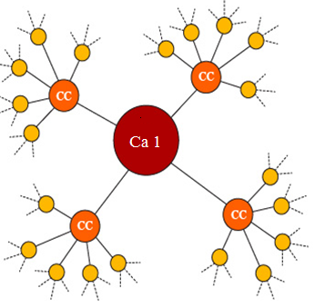
PHẦN I. TÌNH HÌNH DỊCH BỆNH (TIẾP)
Nhận định tình hình dịch bệnh với Việt Nam
MERS-CoV có thể xâm nhập và lây lan vào nước ta qua:
Công dân trở về từ vùng có dịch.
Công dân từ các quốc gia khác đã xuất phát/đi qua vùng có dịch nhập cảnh Viêt Nam.

Slide 9
BÀI HỌC KINH NGHIỆM

Slide 10
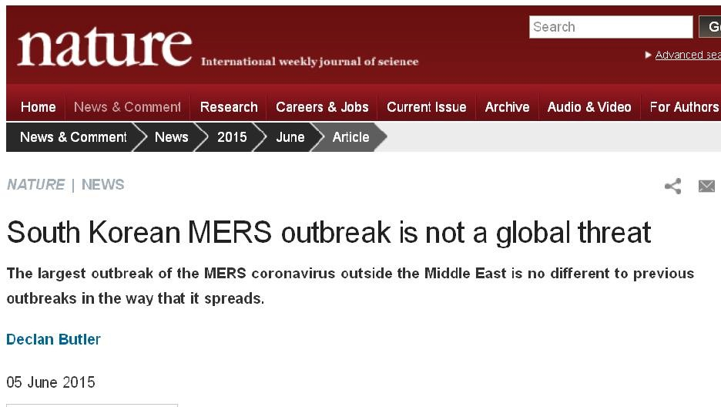
8
CẢNH GIÁC
CHUẨN BỊ
NGHIÊM TÚC
NHƯNG
KHÔNG QUÁ HOANG MANG LO LẮNG
- MERS-CoV là virus động vật, chưa dễ dàng lây bệnh cho người (trừ khi tiên hoá thêm (!)
- MERS-CoV KHÔNG PHẢI LÀ SARS-CoV.
- MERS-CoV chủ yếu lây truyền giữa NGƯỜI VỚI NGƯỜI TRONG BỆNH VIỆN
Source: NATURE; doi:10.1038/nature.2015.17709

Slide 11
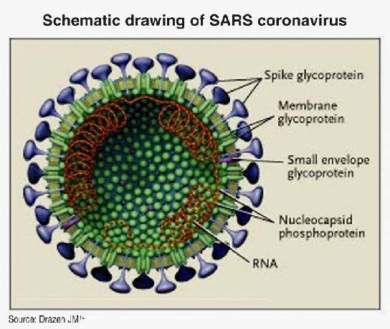
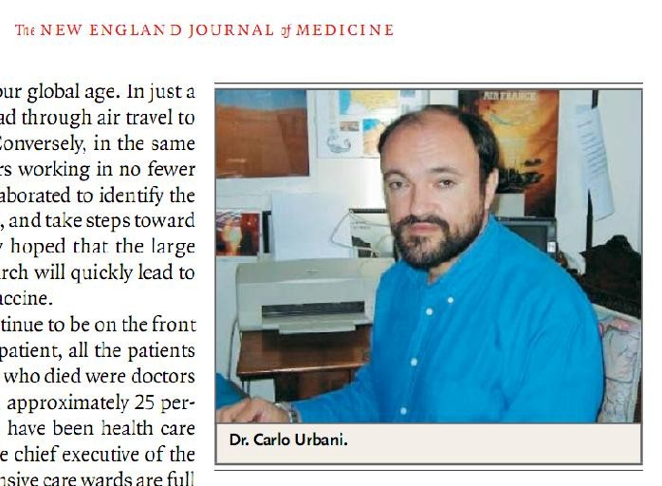
9
Dịch SARS – Coronavirus năm 2003
Bệnh SARS: do virus SARS-CoV, có thể dễ dàng lây từ người sang người. Ca đầu tiên ghi nhận vào ngày 26/2/2003 tại Hà Nội.
Sau vài tháng dịch lan rộng sang nhiều nước ở Bắc Mỹ, Nam Mỹ, Châu Âu, cho đến khi dịch được khOng chế hoàn toàn vào tháng 7/2003 đã có 8,098 người mắc và
774 tử vong.

Slide 12
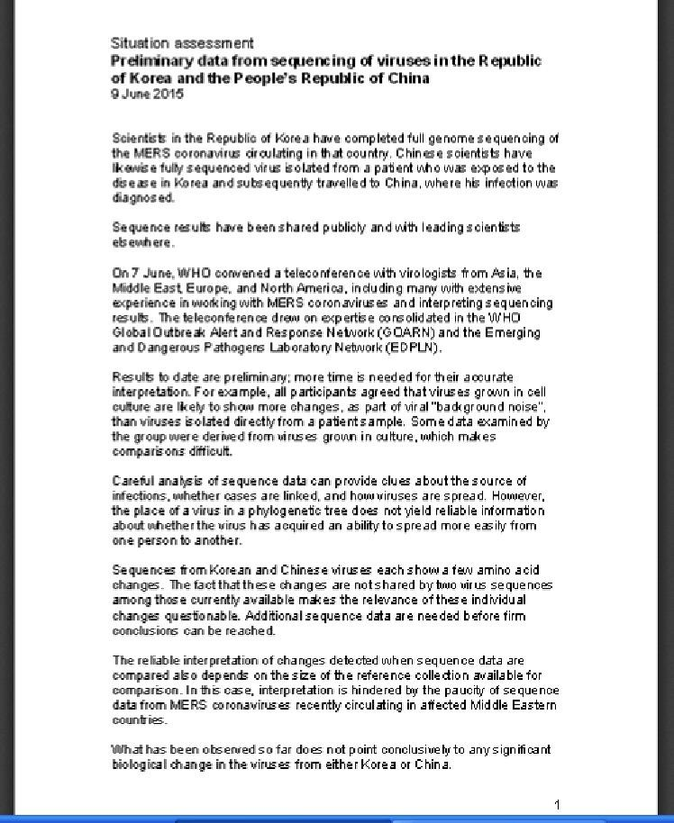
10
Kết quả ban đầu về trình tự gen MERS-CoV
tại Hàn Quốc & Trung Quốc
(http://www.who.int/csr/disease/coronavirus_infections/mers-situation-assessment09-06.pdf?ua=1)
Chưa có thay đổi đáng kể nào về sinh học
(WHO Jun 09 2015)

Slide 13
Tổ chức Y tế Thế giới WHO đã tiến hành họp Uỷ ban khẩn cấp theo Điều lệ Y tế quốc tế lần thứ 9 và đưa ra những đánh giá sau:
1. Dịch bệnh tại Hàn Quốc chưa phải là một sự kiện y tế công cộng đe dọa tới sức khỏe toàn cầu.
2. Một số yếu tố góp phần làm cho dịch bệnh tại Hàn Quốc lan truyền khó kiểm soát:
MERS –CoV là một bệnh mới với hầu hết các nhân viên y tế Hàn Quốc.
Các biện pháp kiểm soát nhiễm khuẩn tại bệnh viện chưa được thực hiện tốt.
Các phòng hồi sức tại bệnh viện quá đông và có nhiều giường bệnh trong một phòng dễ dàng bị lây truyền bệnh đường hô hấp.
Người dân có thói quen đi khám tại các cơ sở y tế khi có bệnh.
Phong tục khi đau ốm có nhiều người thân, bạn bè, các thành viên gia đình đến thăm, chăm sóc người bệnh tại bệnh viện làm cho lây nhiễm thế hệ hai giữa những người có tiếp xúc.
Hiện nay, Hàn Quốc bổ sung dịch vụ tư vấn qua đường dây nóng hỗ trợ 19 ngôn ngữ khác nhau, trong đó có tiếng Việt, đồng thời gửi tin nhắn tới những người thuộc diện theo dõi để nhắc nhở họ tự theo dõi sức khỏe và báo cáo với cơ quan y tế nếu có triệu chứng.

Slide 14
11
Khuyến cáo của WHO cho đến hiện tại
Kiểm soát nhiễm khuẩn là bắt buộc nghiêm ngặt nhằm ngăn chặn lây lan MERS_CoV trong cơ sở y tế; đặc biệt là rửa tay phòng ngừa bệnh kết hợp với việc phát hiện sớm ca bệnh ngay từ đầu.
- Không thể nhận biết bệnh nhân nhiễm MERS_CoV trong giai đoạn sớm vì triệu chứng hô hấp không đặc hiệu. Do đó, nhân viên y tế phải luôn luôn luôn tuân thủ nguyên tắc dự phòng phổ quát đối với mọi bệnh nhân. Dự phòng lây truyền qua đường giọt bắn khi chăm sóc các bệnh nhân có triệu chứng hô hấp, dự phòng lây truyền qua đường tiếp xúc và bảo vệ mắt khi chăm sóc case nghi ngờ hoặc xác định nhiễm MERS_CoV; dự phòng lây nhiễm qua đường không khí khi làm thủ thuật tạo khí dung.
- Cho đến khi có những hiểu biết nhiều hơn về MERS_CoV, những người bị bệnh tiểu đường, suy thận, bệnh mạn tính và suy giảm miễn dịch được xem là những đối tượng nguy cơ biến chứng nặng khi nhiễm MERS_CoV.
- Vệ sinh thực phẩm tốt, không uống sữa lạc đà tươi, tránh tiếp xúc với nước tiểu lạc đà, hoặc ăn thức ăn không nấu chín (vùng Trung Đông).
- WHO hiện không khuyến cáo hạn chế đi lại vùng có bệnh.

Slide 15
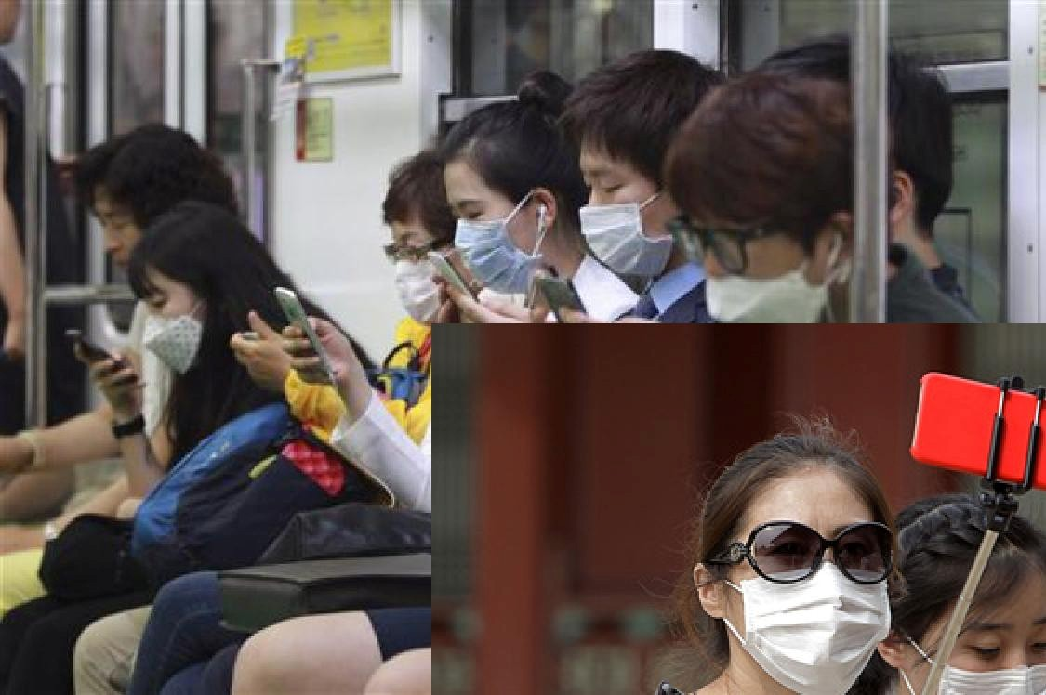
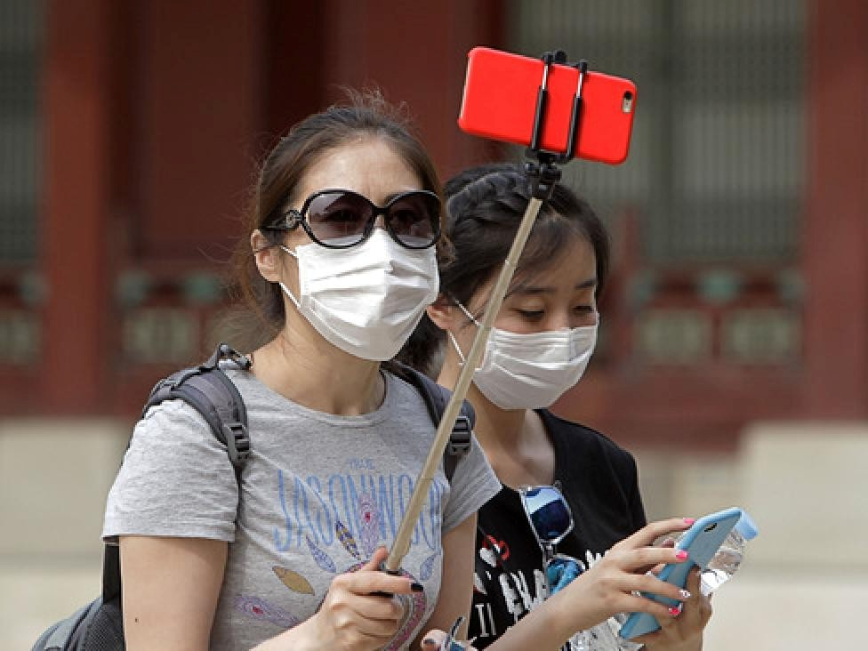
12

Slide 16
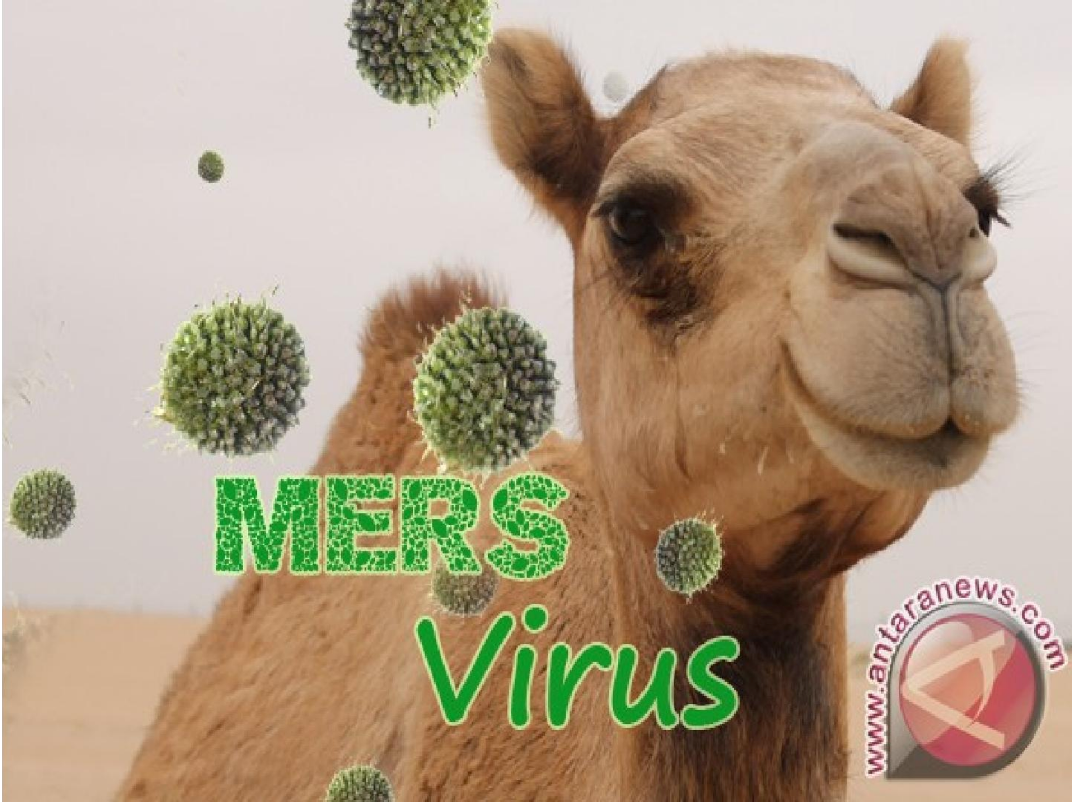
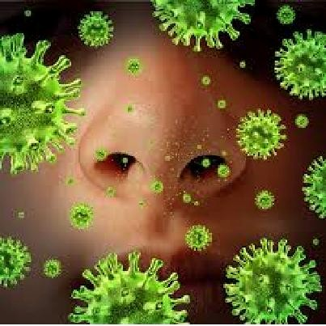
13
DỰ PHÒNG LÂY NHIỄM
TRONG BỆNH VIỆN LÀ
QUAN TRỌNG NHẤT

